Slide 1

SISTEM INTEGRAT DE MONITORIZARE ȘI GESTIONARE A UNEI PARCĂRI AUTO CU PLATFORMĂ WEB INTERACTIVĂ
Doloiu Mihai-Alexandru
Îndrumător: Lect. Univ. Dr. Vlad Monescu
2024

Slide 2
Obiectivele proiectului:
Detectarea plăcuțelor de înmatriculare și recunoașterea textului din interiorul acestora
Automatizarea gestionării accesului autovehiculelor într-o parcare auto
Monitorizarea locurilor de parcare
Realizarea unei pagini web cu funcționalități cât mai simple, unde șoferii pot vizualiza toate detaliile necesare legate de staționarea acestora

Slide 3







Medii și concepte de programare
Sistem integrat de monitorizare și gestionare a unei parcări auto
Platforma web

Slide 4
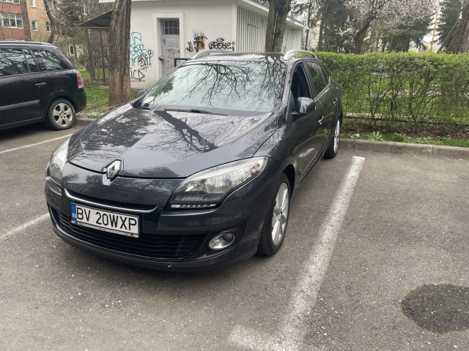

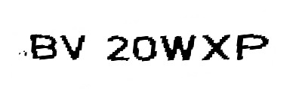
Prezentarea dezvoltării sistemului de monitorizate și gestionare
Imagine de intrare de la camera video
Preprocesare
Extragerea plăcuței de înmatriculare
Plăcuța de înmatriculare
Textul plăcuței
Output text
BV20WXP
Detectarea caracterelor
Preprocesare
Creare sesiune nouă
Intrare
Validare text și salvare în baza de date
Căutare sesiune curentă după textul recunoscut
Parcare
Actualizare sesiune curentă
Ieșire
Încheiere sesiune curentă

Slide 5
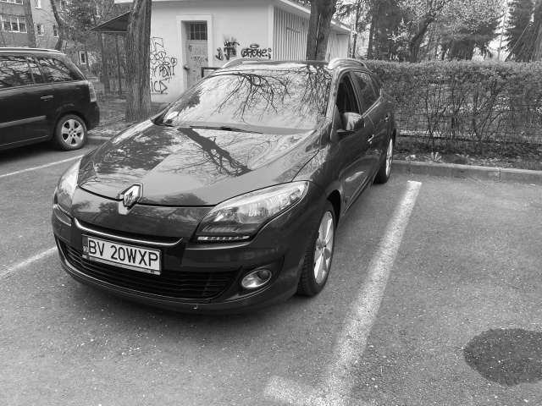

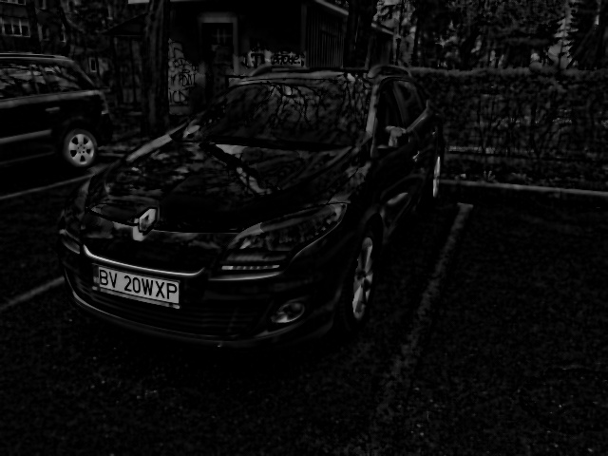
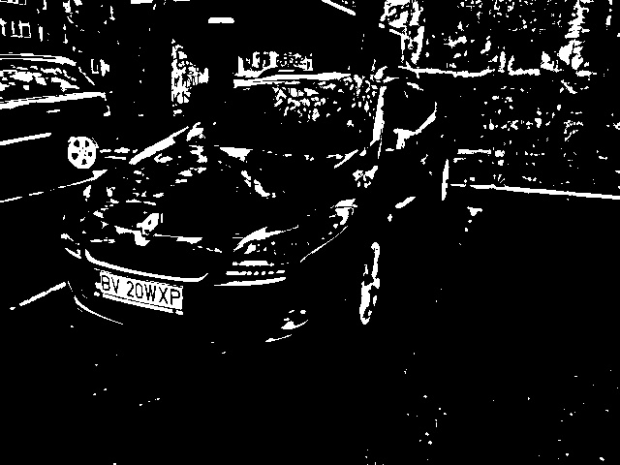
Preprocesarea imaginii de intrare
Redimensionare și conversie în grayscale
Reducerea zgomotului
Operația de deschidere și scădere
Binarizare
Imaginea după conversia din RGB în gri
Imaginea după aplicarea filtrului bilateral pentru reducerea zgomotului
Imaginea după scăderea imaginii obținute anterior cu cea rezultată în urma aplicării operației morfologice de deschidere
Imaginea după binarizare folosind algoritmul Otsu

Slide 6
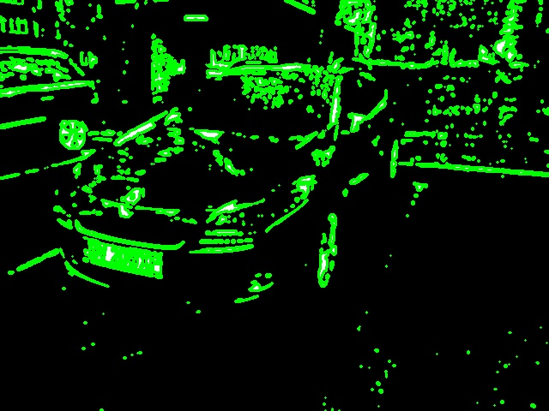
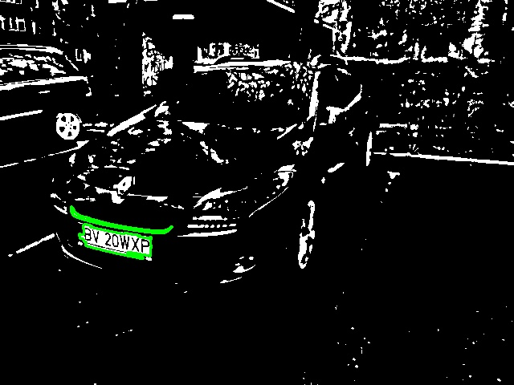
Extragerea plăcuței de înmatriculare
Contururile extrase din imaginea binarizată, colorate cu verde
Contururile rămase după filtrarea acestora
Plăcuța de înmatriculare detectată

Slide 7

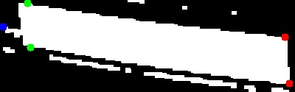
Recunoașterea plăcuței de înmatriculare
Preprocesare
Undistortion
Detectarea caracterelor
Template matching
Imaginea plăcuței de înmatriculare
Imaginea după parcurgerea
etapelor din faza de preprocesare
Detectarea caracterelor
Output text: BV20WXP
Găsirea colțurilor plăcuței pentru corectarea distorsiunii
Imaginea plăcuței după corectarea distorsiunii și eliminarea fundalului
Textul recunoscut în urma aplicării algoritmului de template matching

Slide 8
Platforma WEB
Principalele funcționalități:
Permite utilizatorilor să vizualizeze istoricul parcărilor, inclusiv datele și orele la care au parcat.
Oferă utilizatorilor informații despre locurile pe care le-au ocupat într-o anumită sesiune de parcare.
Utilizatorii pot raporta probleme direct prin platformă, facilitând rezolvarea rapidă a oricăror inconveniente întâmpinate.
Sistemul permite ieșirea automată din parcare prin intermediul “SecretID-ului”, eliminând necesitatea intervenției manuale și simplificând procesul pentru utilizatori.
Utilizatorii au acces la un mini-chat integrat, unde pot adresa întrebări și pot primi răspunsuri atât de la administratorul parcării, cât și de la alți utilizatori.

Slide 9
Dezvoltări ulterioare:
Crearea unui sistem de plăți
Antrenarea și folosirea unei rețele neurale pentru recunoașterea caracterelor
Dezvoltarea unei aplicații mobile, pe lângă aplicația web, cu aceleași funcționalități ca în prezent, plus trimiterea de notificări privind timpul petrecut/rămas în parcare sau eventuale anunțuri și realizarea plăților prin intermediul acesteia.

Slide 10
Concluzii generale:
Este detectată plăcuța de înmatriculare și textul din interiorul acesteia
Accesul auto este gestionat eficient
Platforma web cuprinde nevoile șoferilor de autovehicule atunci când staționează într-o parcare, precum vizualizarea timpului petrecut, locurile pe care aceștia au parcat și așa mai departe.

Slide 11
Arhitectura sistemului de monitorizare și gestionare
Sistem integrat de monitorizate și gestionare a unei parcări auto
Model
Controller
View
Entity Layer
Data Access Layer
Business Logic Layer

